Slide 1
Двигатели

Slide 2
Классификация электродвигателей
Электрический двигатель — электрическая машина (электромеханический преобразователь), в которой электрическая энергия преобразуется в механическую.
В основу работы подавляющего числа электрических машин положен принцип электромагнитной индукции. Электрическая машина состоит из неподвижной части — статора (для асинхронных и синхронных машин переменного тока), подвижной части — ротора (для асинхронных и синхронных машин переменного тока) или якоря (для машин постоянного тока). В роли индуктора на маломощных двигателях постоянного тока очень часто используются постоянные магниты.
Наиболее распространены магнитоэлектрические двигатели, которые по типу потребляемой энергии подразделяется на две большие группы — на двигатели постоянного тока и двигатели переменного тока. В рамках курса мы будем работать только с двигателями постоянного тока.
Двигатель постоянного тока — двигатель, переключение фаз в котором осуществляется прямо в самом двигателе. Благодаря этому такой двигатель может питаться постоянным током, но также и переменным. Данная группа двигателей в свою очередь разделяется по способу переключения фаз и наличию обратной связи подразделяется на:
- коллекторные двигатели;
- вентильные двигатели (бесколлекторный электродвигатель).

Slide 3
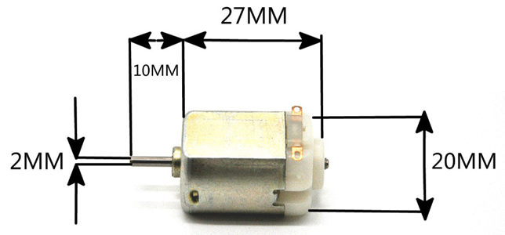
Коллекторные двигатели для Arduino
Для простых проектов часто используют маленький коллекторный двигатель постоянного тока, которой работает от 3 до 5 вольт. Ток при 5 В: 400 мА без нагрузки. Внешний вид показан на рисунке.
КПД : 38,4 %
Холостой ход : скорость - 2800 об/мин; ток х.х. - 0,025 А
Под нагрузкой : скорость - 2007 об/мин; ток - 0,063 А;

Slide 4
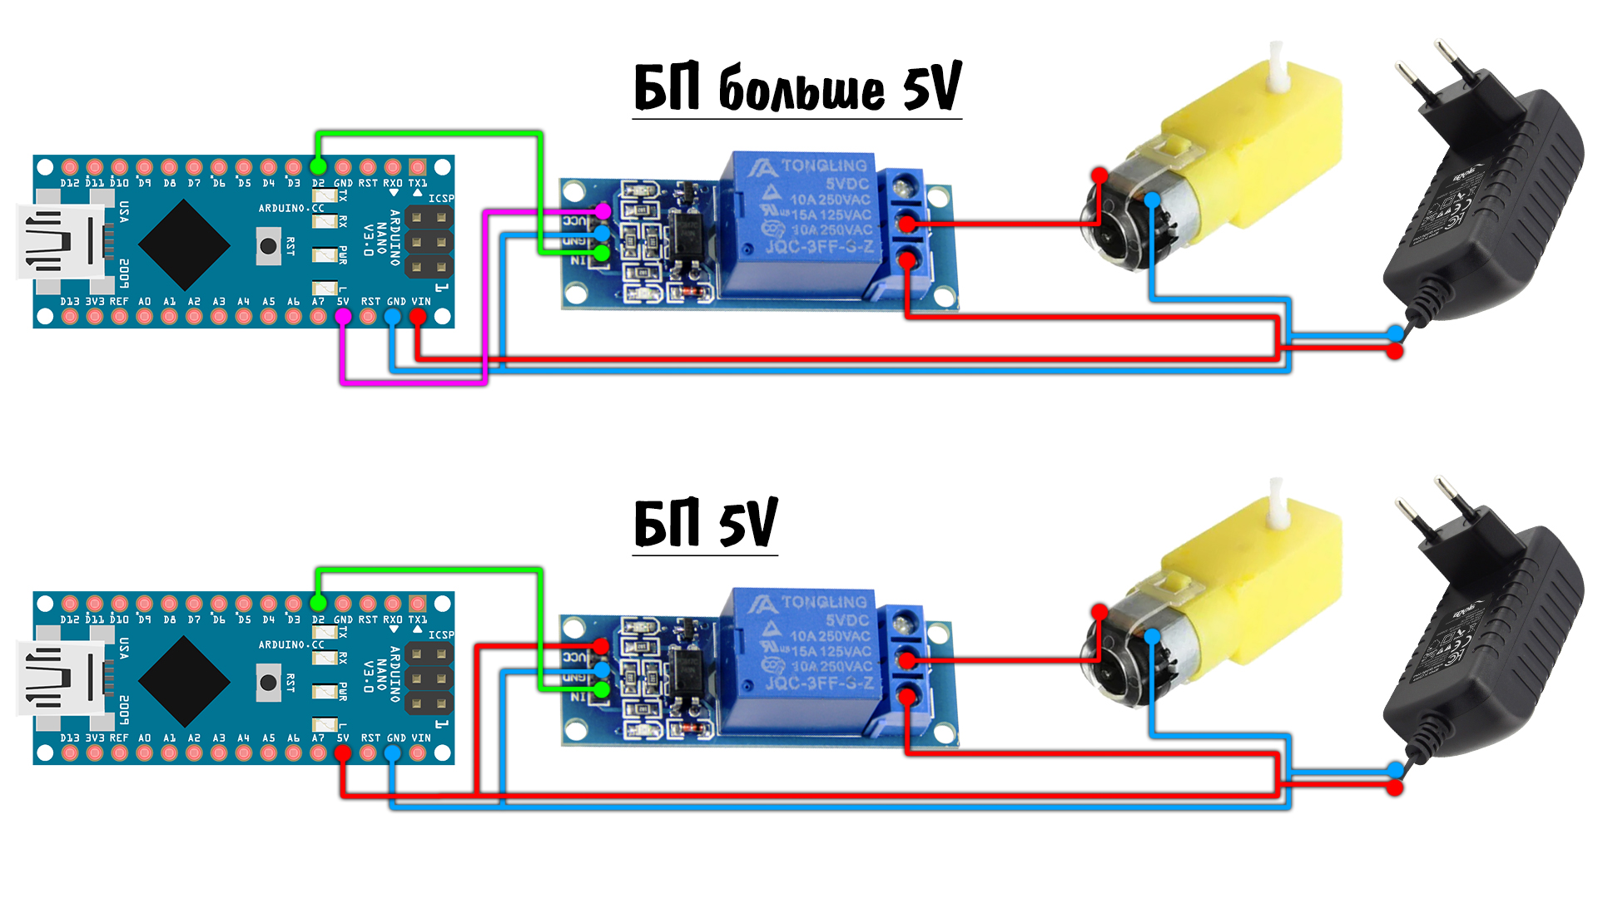
Подключение
Как вы знаете, никакую нагрузку мощнее светодиода нельзя подключать к Ардуино напрямую, особенно двигатели. Ардуино, да и вообще любой микроконтроллер – логическое устройство, которое может давать только логические сигналы другим устройствам, а те уже могут управлять нагрузкой. Двигатель можно при помощи обычного реле можно просто включать и выключать мотор по команде digitalWrite(пин, состояние).

Slide 5
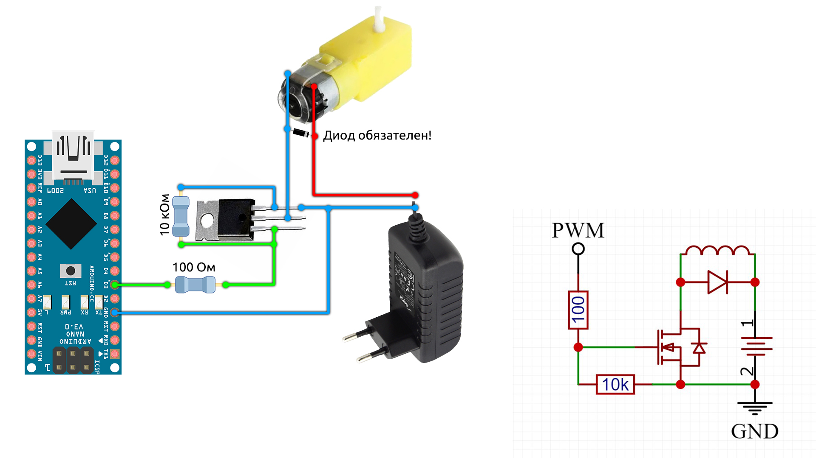
Полевой транзистор, позволяет управлять скоростью вращения мотора при помощи ШИМ сигнала. При использовании транзистора обязательно нужно ставить диод, для шунтирования индуктивности двигателя. Скорость двигателя можно задавать при помощи ардуиновской analogWrite(пин, скорость).

Slide 6
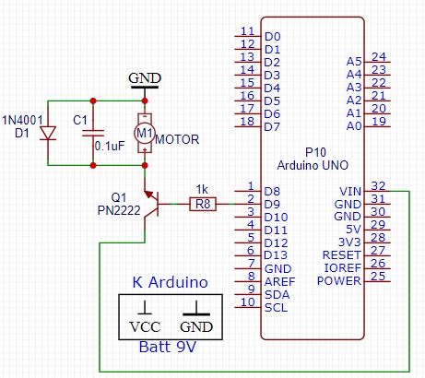
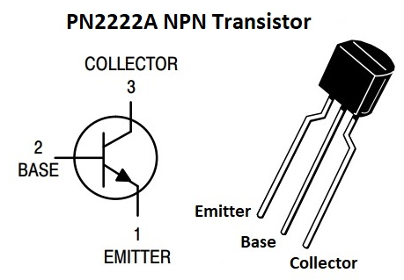
Управление с помощью транзистора (практика)
Загрузим программу «4.1.Motor_auto» в плату, ссылка на код, схему подключения и цоколёвку транзистора доступны по QR-коду.

Slide 7

QR-код для скетча «4.1.Motor_auto»

Slide 8
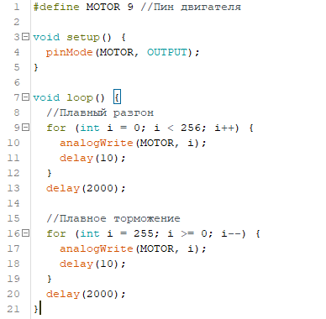
Код

Slide 9
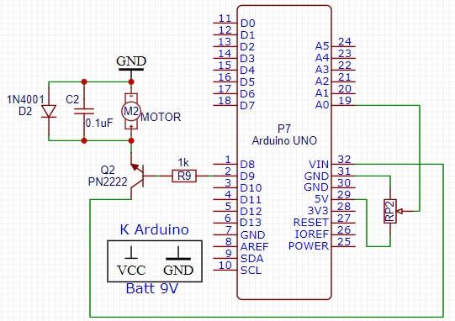

Ручное управление скоростью двигателя (практика)
Загрузим программу «4.2.Motor_manual» в плату, ссылка на код, схему подключения и цоколёвку транзистора доступны по QR-коду.

Slide 10
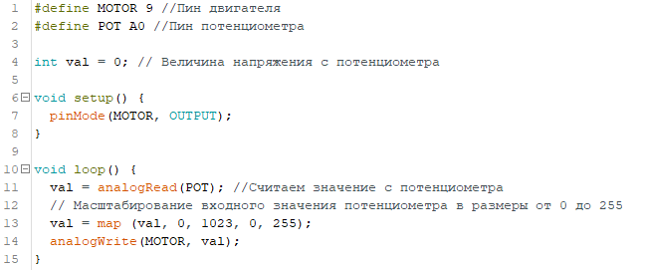
Код
map(value, fromLow, fromHigh, toLow, toHigh)
Функция пропорционально переносит значение (value) из текущего диапазона значений (fromLow .. fromHigh) в новый диапазон (toLow .. toHigh), заданный параметрами. В нашем случае диапазон 120…1000 масштабируется к 0…255.

Slide 11
Лучше всего управлять двигателем при помощи специального драйвера, они бывают разных форм и размеров и рассчитаны на разное напряжение и ток, но управляются практически одинаково. В нашем наборе представлен драйвер L293D. Микросхема представляет собой H-мост.
L293D – является самой простой микросхемой для работы с двигателями. L293D обладает двумя H-мостами, которые позволяют управлять двумя двигателями. Максимальное напряжение микросхемы – 36 В, рабочий ток достигает 600 мА. На двигатель L293D может подавать максимальный ток в 1,2 А.
В схеме имеется 16 выходов. Распиновка:
+V – питание на 5 В;
+Vmotor – напряжение питания для мотором до 36 В;
0V – земля;
En1, En2 –включают и выключают H-мосты;
In1, In2 – управляют первым H-мостом;
Out1, Out2 – подключение первого H-моста;
In3, In4 – управляют вторым H-мостом;
Out3, Out4 – подключение второго H-моста

Slide 12
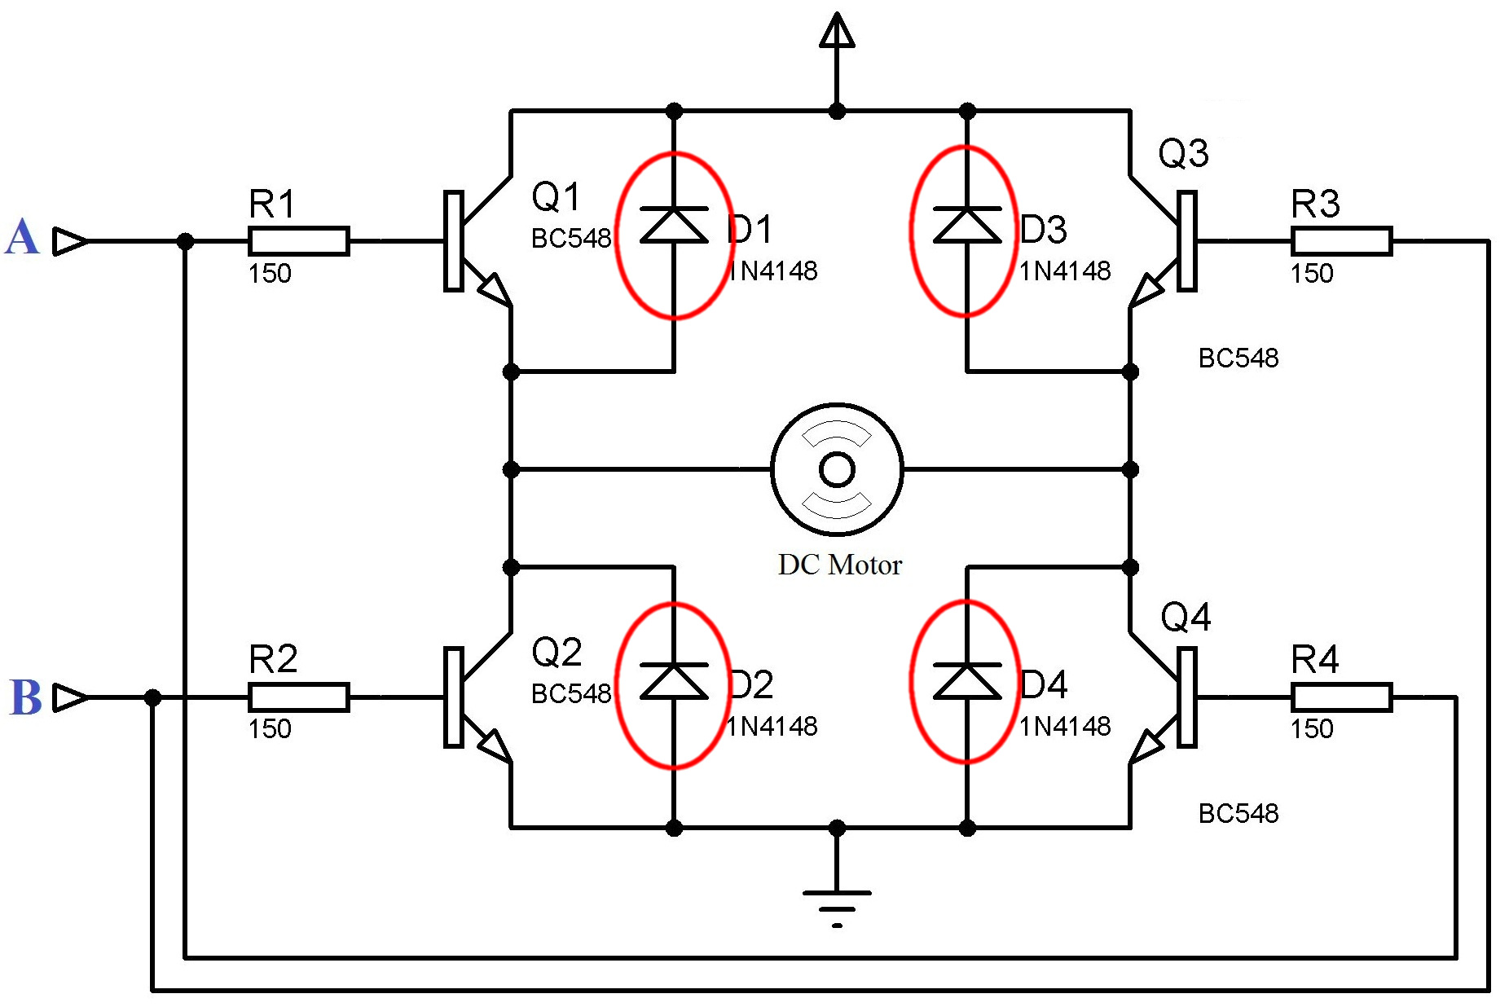
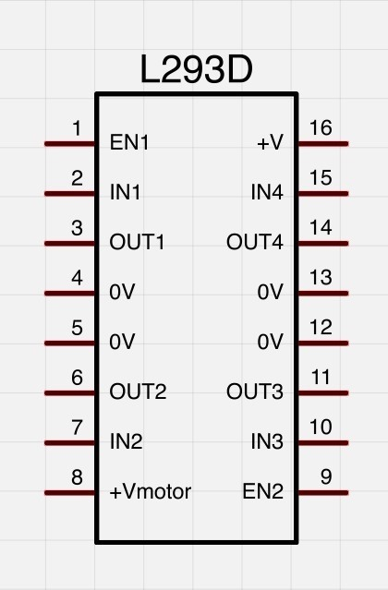

Slide 13
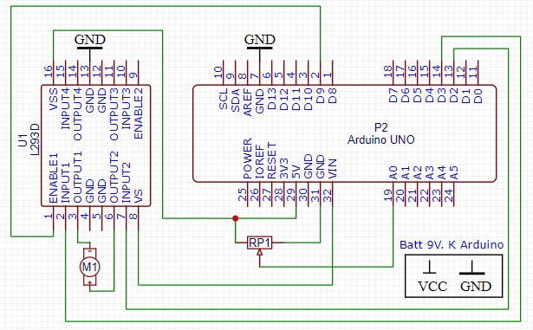

Подключение к драйверу (практика)
Загрузим программу «4.3.Motor_With_H-Bribge» в плату, ссылка на код, схему подключения и распиновка драйвера доступны по QR-коду.

Slide 14
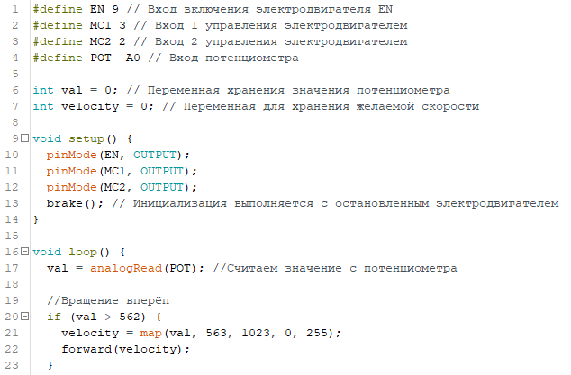
Код и его объяснение
Здесь brake() (торможение) и forward() (движение вперёд)функции типа void, код которых будет приведён ниже.

Slide 15
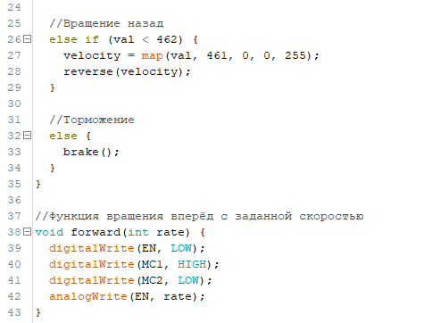
Здесь reverse() (движение назад) функция типа void, код которой будет приведён ниже.

Slide 16
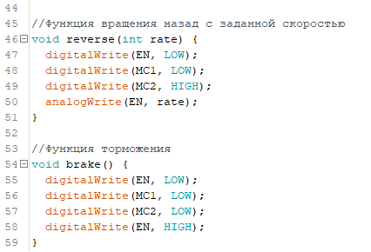

Slide 17
Сервоприводы
Сервопривод – это привод, вал которого может встать в заданное положение или поддерживать заданную скорость вращения. Другими словами, валом сервопривода можно управлять, например, задавая ему положение в градусах или определенную частоту вращения.
Устройство сервопривода Arduino.
Если говорить об основных элементах сервопривода, то он состоит из блока управления, мотора и датчика. Управление происходит через печатную плату, к которой подключен мотор постоянного тока и потенциометр (датчик). Внутри блока управления также находятся шестерни редуктора.

Slide 18
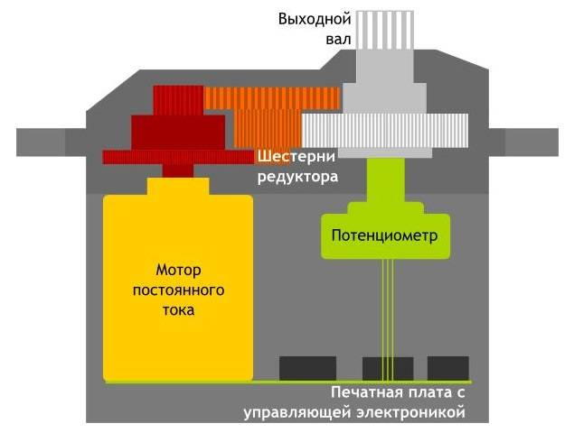

Slide 19
Сервоприводы Arduino устройства, которые используя только один входной пин, получают значения для позиционирования от микроконтроллера и переходят в это положение. Как можно увидеть на рисунке на предыдущем слайде внутри они имеют двигатель и цепь обратной связи, которая гарантирует, что вал/рычаг сервопривода достигнет желаемого положения.
Но какой сигнал сервомоторы получают на входе? Это прямоугольная волна, подобная PWM (англ. - pulse-width modulation, широтно-импульсная модуляция). Каждый цикл в сигнале длится 20 миллисекунд, и большая часть времени в значении LOW. В начале каждого цикла значение сигнала становится HIGH на время от 1 до 2 миллисекунд.
При 1 миллисекунде она составляет 0 градусов, а при 2 миллисекундах - 180 градусов, а в промежутке значение от 0 до 180. График работы приведён на следующем слайде.

Slide 20
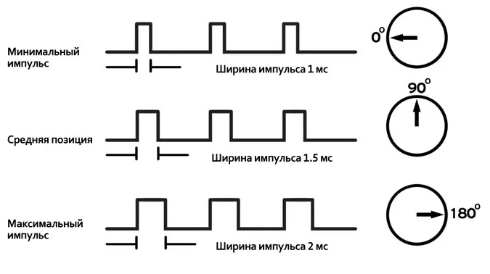

Slide 21
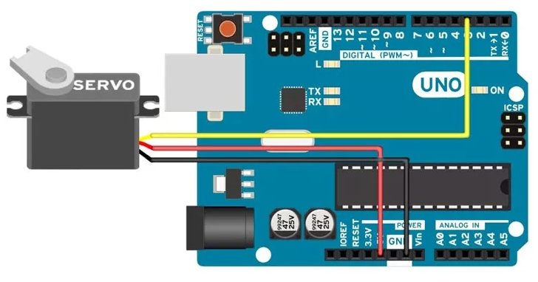
Подключение сервопривода к Ардуино
Для маломощных сервоприводов допускается следующая схема подключения:

Slide 22
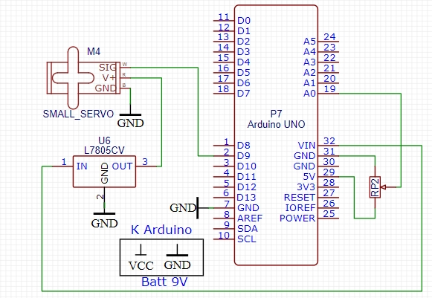

В остальных случаях следует подключать через силовое устройство как на схеме ниже. Схема, код к проекту «5.1.Servo», распиновка сервопривода и стабилизатора L7805CV доступны по QR-коду.

Slide 23
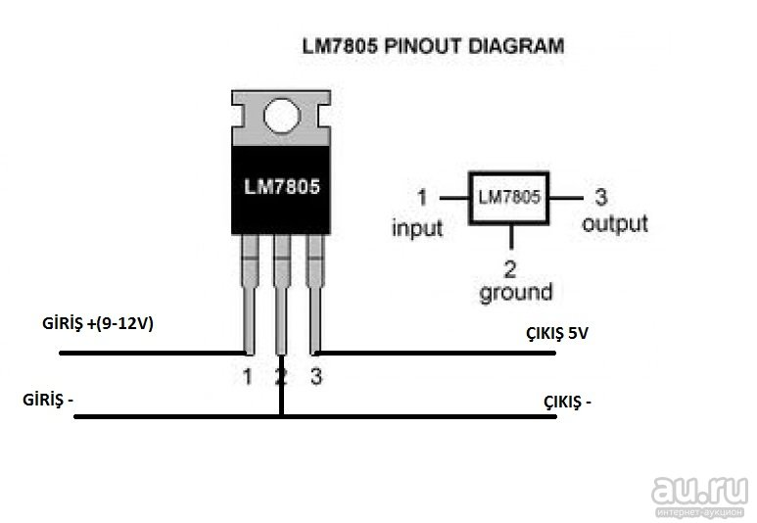
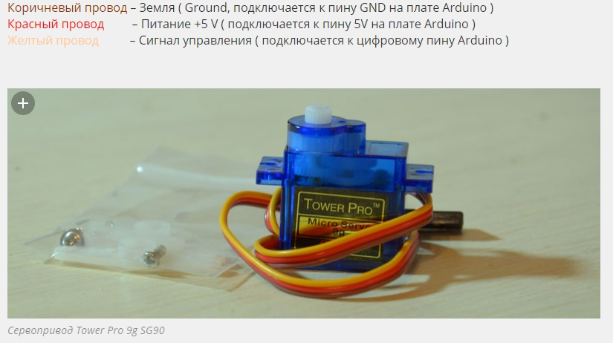
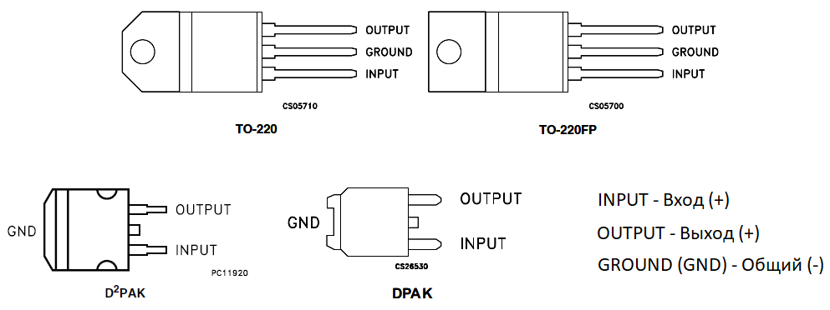

Slide 24
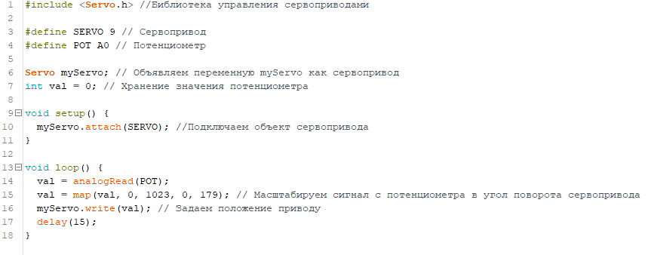
Код и его объяснение
#include <Servo.h> Команда для подключения дополнительной библиотеки «Servo».

Slide 25
Arduino библиотека Servo представляет собой набор функций для управления сервоприводами. Данная библиотека дает возможность управлять сразу двенадцатью сервоприводами с помощью большинства микроконтроллеров Ардуино.
Некоторые платы Ардуино позволяют подключать меньше сервоприводов (такие платы как Arduino LilyPad) так как у их меньше цифровых вводов/выводов. Другие платы дают возможность управлять сразу 48-ю сервоприводами (Arduino Mega).
Использование библиотеки Servo накладывает некоторые ограничения. На всех платах кроме Arduino Mega, при работе с данной библиотекой, пропадает возможность использовать цифровые пины 9 и 10 в режиме ШИМ. На плате Ардуино Мега режим ШИМ становится не доступен на пинах 11 и 12, только при подключении более 12 сервоприводов. Данная библиотека автоматически устанавливается вместе с Arduino IDE.
attach(). Указывает вывод к которому подключен сервопривод.
Синтаксис
servo.attach(pin, min, max);

Slide 26
Параметры
pin — Обязательный параметр. Цифровой пин к которому подключен сигнальный провод сервопривода.
min — Необязательный параметр. Ширина импульса в микросекундах, соответствующая минимальному (угол 0 градусов) положению сервопривода. (по умолчанию 544)
max — Необязательный параметр. Ширина импульса в микросекундах, соответствующая максимальному (угол 180 градусов) положению сервопривода.
write()
Поворачивает сервопривод на заданный угол. Для сервоприводов постоянного вращения устанавливает скорость и направление вращения.
Синтаксис
servo.write(angle);
Параметры
angle — Обязательный параметр. Устанавливает угол от 0 до 180 градусов. При использовании сервопривода постоянного вращения значение 90 используется для неподвижного состояния. Значение 0 для максимальной скорости кручения в одну сторону, а 180 для максимальной скорости кручения в другую сторону.

Slide 27
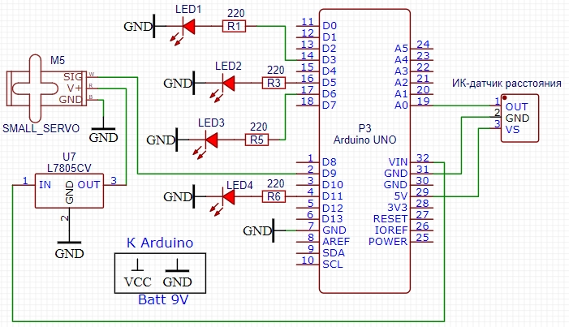

Создание дальномера
Подключаем сервопривод и ИК-датчик расстояния как на схеме ниже. Код работы «5.2.rangefinder», код, схема подключения, распиновки сервопривода и датчика доступны по QR-коду.

Slide 28
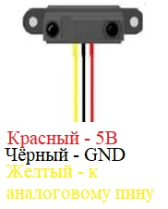

Slide 29
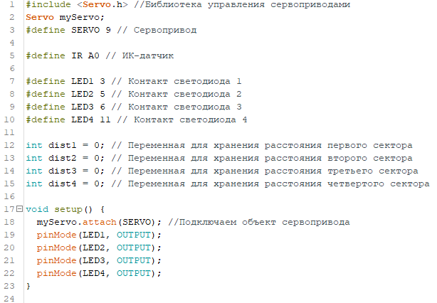
Код и его объяснение

Slide 30
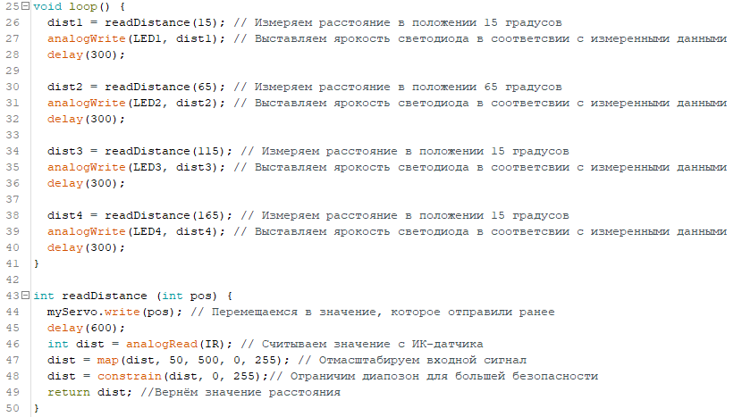

Slide 31
dist = constrain(dist, 0, 255);// Ограничим диапазон для большей безопасности
constrain(x, a, b)
Функция проверяет и если надо задает новое значение, так чтобы оно была в области допустимых значений, заданной параметрами.
Параметры
x: проверяемое значение, любой тип
a: нижняя граница области допустимых значений, любой тип
b: верхняя граница области допустимых значений, любой тип

Slide 32
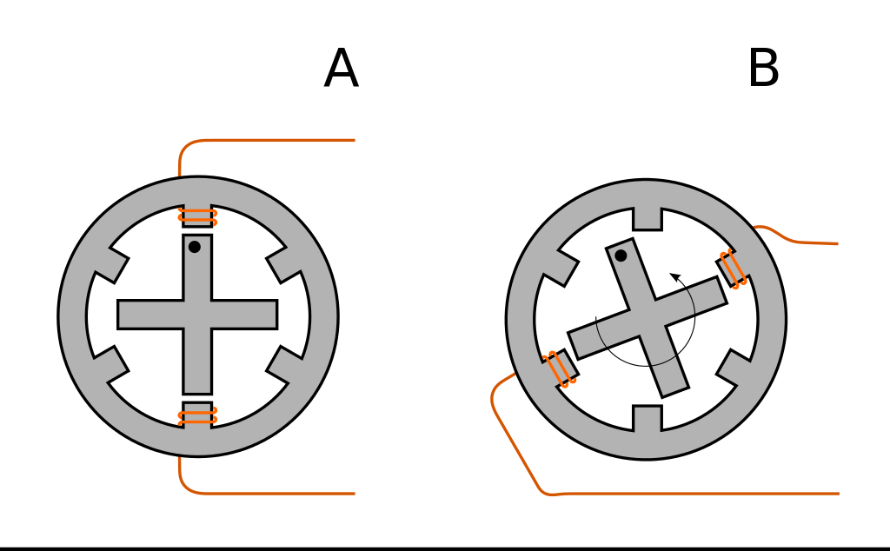
Шаговые двигатели
Шаговый электродвигатель — синхронный бесщёточный электродвигатель с несколькими обмотками, в котором ток, подаваемый в одну из обмоток статора, вызывает фиксацию ротора. Последовательная активация обмоток двигателя вызывает дискретные угловые перемещения (шаги) ротора.

Slide 33
Обзор шагового двигателя 28BYJ-48
Технические параметры 28BYJ-48
Модель: 28BYJ-48
Тип шагового двигателя: Униполярный
Напряжение питания: 5 В, DC
Количество фазы: 4
Частота: 100 Гц
Сопротивление постоянного тока: 50Ω ± 7% (25 ℃)
Четырех фазный шаговый двигатель (28BYJ-48) — это бесколлекторный двигатель, вращение вала осуществляется шагами (дискретное перемещение). На роторе (валу), расположен магнит, а вокруг него расположены катушки, если поочередно подавать ток на эти катушки, создается магнитное поле, которое отталкивает или притягивает магнитный вал, тем самым заставляя двигатель вращаться. Такая конструкция позволяет с большой точностью управлять валом, относительно катушек. Принципиальная схема четырехфазного шагового двигателя 28BYJ-48 приведена далее.

Slide 34
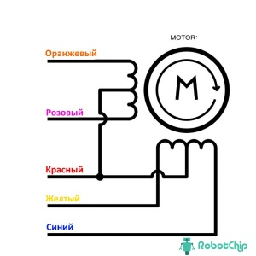
Из принципиальной схемы видно, что в двигателе содержится две обмотки, которые в свою очередь разделены на четыре, из-за этого и название 4-х фазный. Центральные отводы катушек подключены вместе и служат для питания двигателя, так-как каждая обмотка подключена к питанию, такие двигатели называют униполярный. На валу 28BYJ-48 расположено 8 магнитов, с чередующими полюсами (то есть, четыре магнита с двумя полюсами).

Slide 35
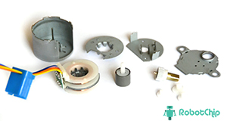
Из рисунка видно, что внутри расположен редуктор, с примерным передаточным числом в 1:64. Это означает, что двигатель за один оборот осуществляет 4075.7728395 шага. Данный двигатель поддерживает полушаговый режим и за один полный оборот может совершать 4076 шага, а точнее за 1° делает примерно 11,32 шага. (4076 / 360 = 11,32).
Режим работы:
Чаще всего, при использовании шагового двигателя 28BYJ 48, используют два режима подключения.
► Полношаговый режим — за 1 такт, ротор делает 1 шаг.
► Полушаговый режим — за 1 такт, ротор делает ½ шага.
Ниже переставлена таблица последовательности тактов:

Slide 36
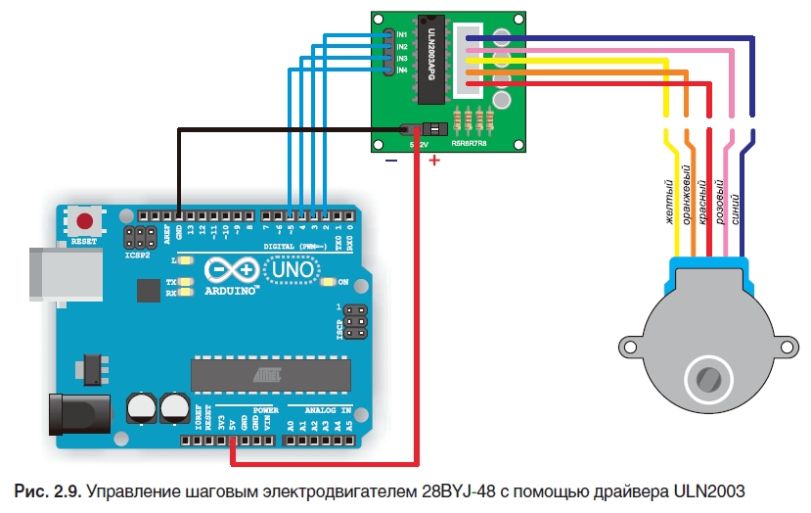
Подключение шагового двигателя 28BYJ-48
Подключаем шаговый двигатель как на схеме ниже. Название работы «5.3.Stepper_motor».

Slide 37
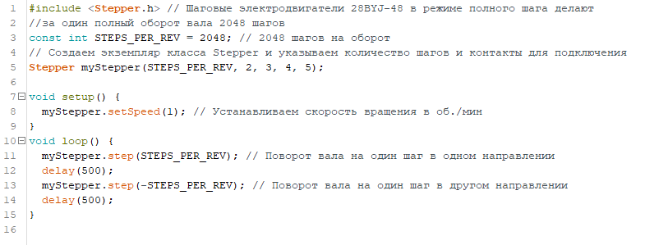
Код

Slide 38
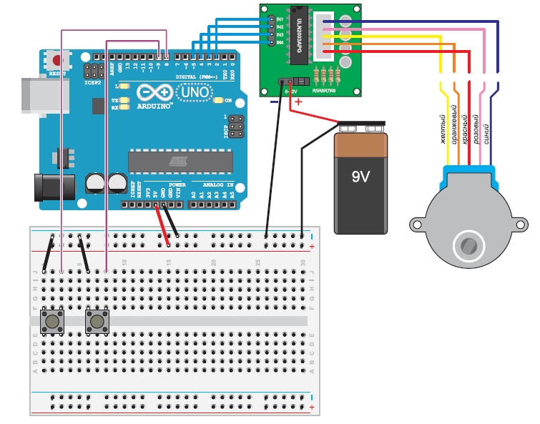
Создание хронографа
Подключаем шаговый двигатель как на схеме ниже. Название работы «5.4.Choronograph».

Slide 39
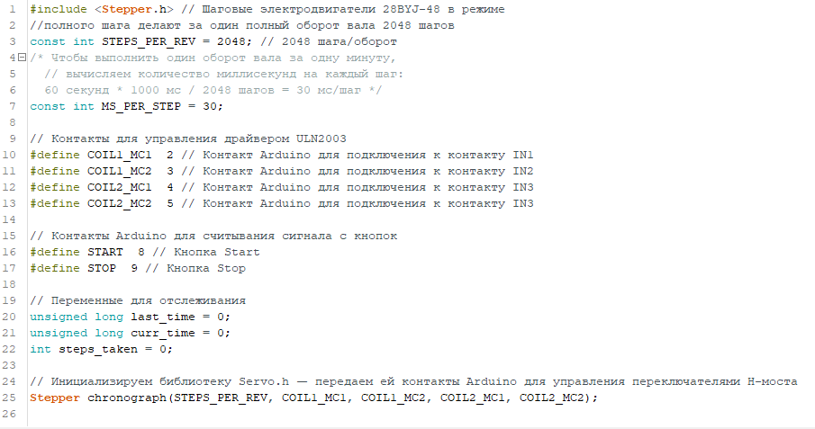
Код

Slide 40
